Slide 1
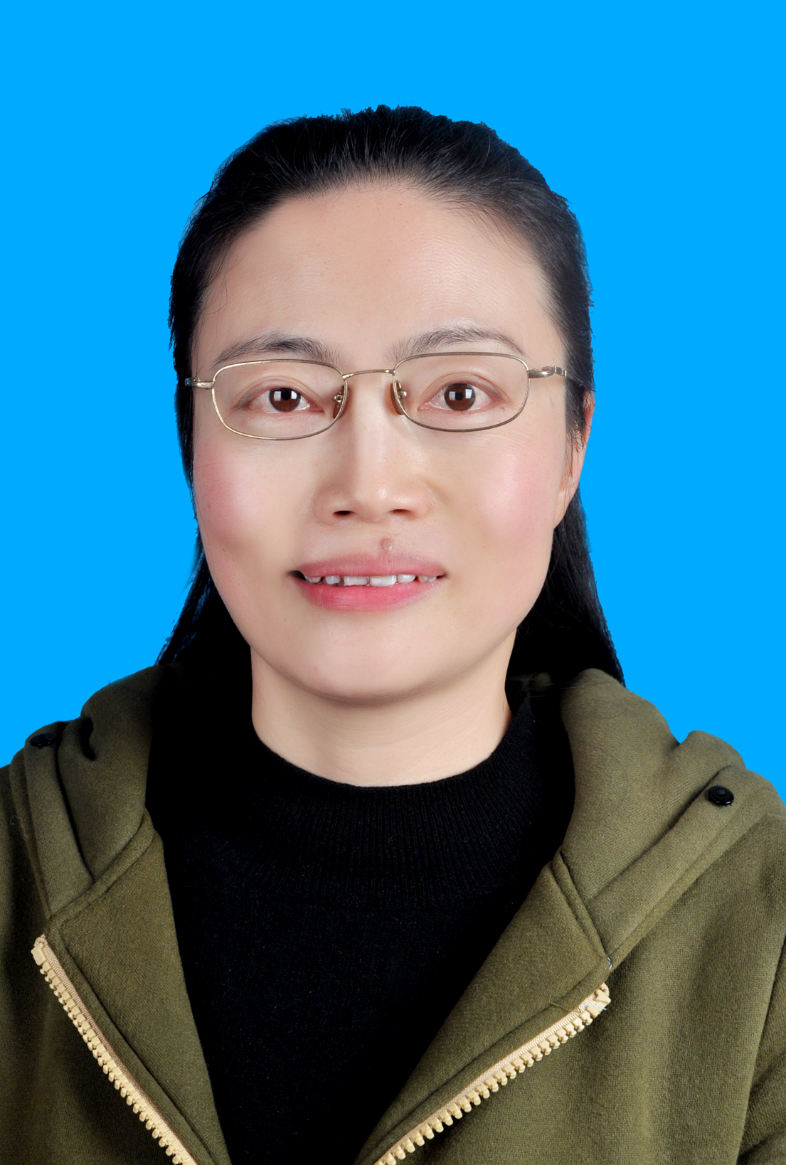
徐姝姝
安顺市第二幼儿园
大学本科学历，中小学一级教师，安顺市骨干教师，1995年参加工作以来，爱国爱党，爱岗敬业，以德立身，以身立教，曾在2015年被评为安顺市级骨干教师，在骨干教师论文评比中曾获二等奖，在2018年年度考核中，被评为优秀，自制玩具展评中曾获二等奖，论文曾获贵州省教育学会科研论文教学设计二等奖，在班级环创评比中曾获二等奖。

